Slide 1
Tilakatsaus
Paatti-projekti
5. kokous
2.3.2012

Slide 2
Mitä on tehty?
Vaatimusmäärittelyä
Käyttöliittymän suunnittelua
Tietokannan suunnittelua
Testipalvelimen käyttöönotto
Versiohallinnan käyttöönotto

Slide 3
Mitä seuraavaksi?
Ohjelmiston koodaaminen alkaa
Kuntoutettavan käyttöliittymä
Tietokannan suunnittelu jatkuu

Slide 4
Ongelmia?
Verkkolevyt ei toimi linux-koneissa

Slide 5
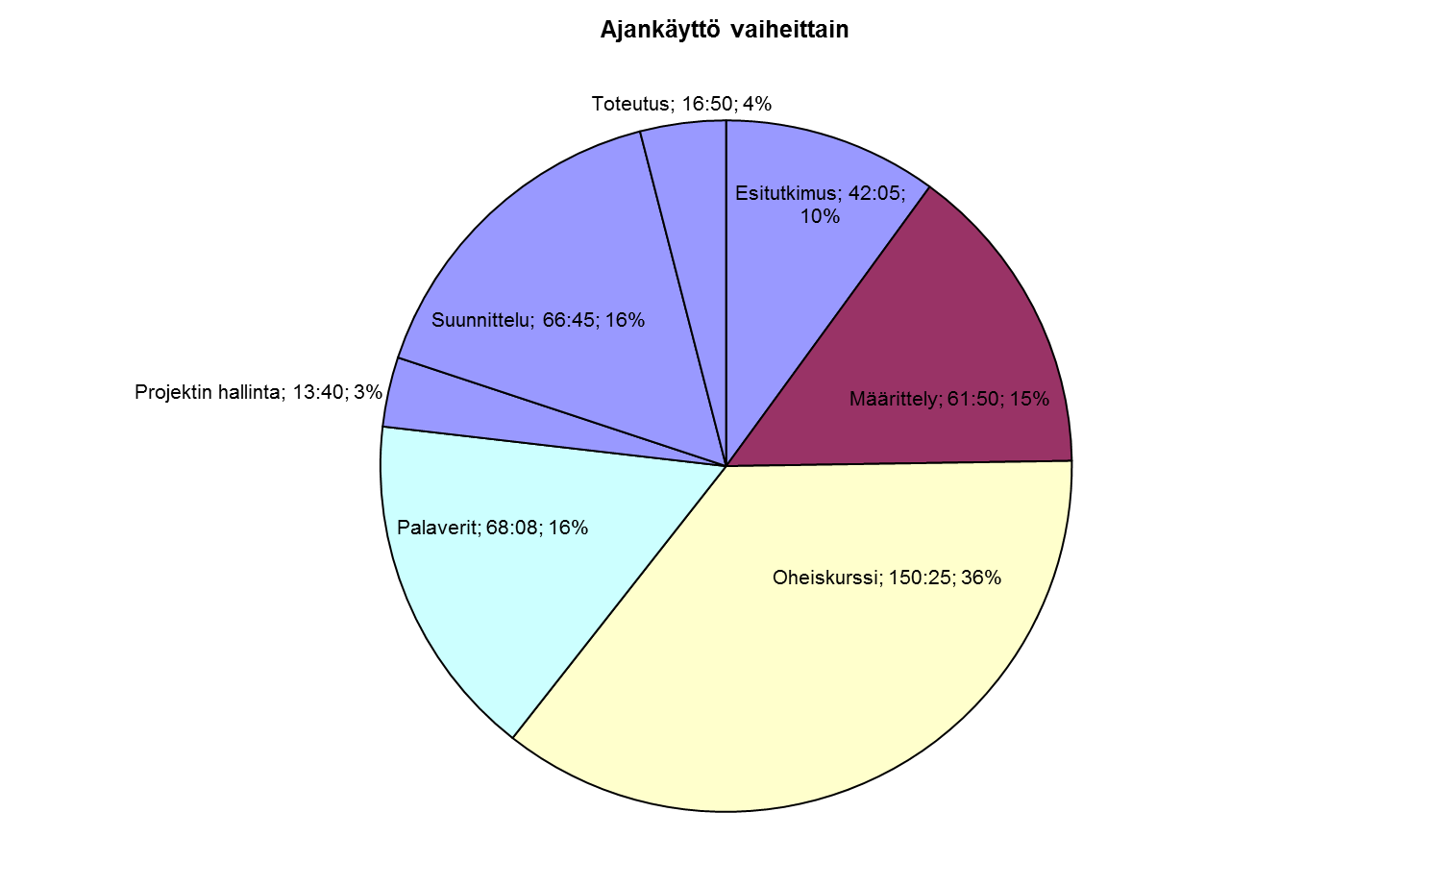
Ajankäyttö vaiheittain, viikot 4-8

Slide 6
Ajankäyttö viikoittain

Slide 7
Ajankäyttö viikoittain

